Slide 1
社会主义的发展及其规律

Slide 2
01
第一节：社会主义500年的历史进程
目录
02
第二节：科学社会主义一般原则
CONTENTS
03
第三节：在实践中探索现实社会主义的发展规律

Slide 3
社会主义五百年的历史进程
1.社会主义从空想到科学 3个阶段
①16-17早期空想社会主义 《乌托邦》《太阳城》
②18世纪的空想平均共产主义 主要在欧洲（经济水平->思想水平）资本主义国家继续发展
③19世纪初期批判的空想社会主义
代表人物：胜负法英文版

Slide 4
社会主义五百年的历史进程
1.社会主义从空想到科学 空想社会主义局限性
没有正确认识社会历史发展的必然规律
不能揭示出资本主义必然灭亡的经济根源和客观必然性
他们要求埋葬资本主义，却找到埋葬资本主义的力量
他们憧憬社会主义的理想社会，却找不到通往理想社会的现实道路，这是空想社会主义的历史局限性。

Slide 5
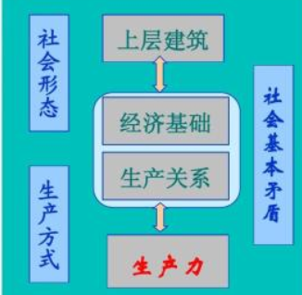
社会主义五百年的历史进程
1.社会主义从空想到科学 空想社会主义局限性
没有正确认识社会历史发展的必然规律
不能揭示出资本主义必然灭亡的经济根源和客观必然性
他们要求埋葬资本主义，却找到埋葬资本主义的力量
他们憧憬社会主义的理想社会，却找不到通往理想社会的现实道路，这是空想社会主义的历史局限性。
无产阶级
社会主义道路

Slide 6
社会主义五百年的历史进程
2.社会主义从理想到现实 第一国际和巴黎公社
1864年，国际工人协会（第一国际）重新活跃起来应运而生。
1871年，巴黎公社是第一次伟大的尝试

Slide 7
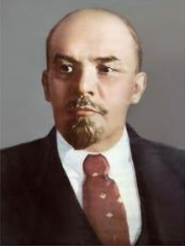
社会主义五百年的历史进程
2.社会主义从理想到现实 苏联对社会主义的探索
列宁将理论付诸实践->十月革命
马恩 19世纪资本处于自由竞争的现实条件提出同时胜利法（即在同一时期相继爆发无产阶级革命）
列宁 19世纪末20世纪初资本主义从自由->垄断，提出一国或数国首先胜利
十月革命后实现社会主义从理想到现实的伟大飞跃，建立了世界上第一个人民当家做主的社会主义国家
矛盾？

Slide 8
社会主义五百年的历史进程
2.社会主义从理想到现实 建立到探索（探索的三阶段）
1.进一步巩固苏维埃政权时期
首先进行了对大资本的剥夺和改造，实现了银行和大工业的国有化，使无产阶级掌握了国家的经济命脉。
同时苏德之间签订了《布列斯特和约》，战争暂时停止，为新生的无产阶级政权赢得了喘息的机会。

Slide 9
社会主义五百年的历史进程
2.社会主义从理想到现实 建立到探索（探索的三阶段）
2.战时共产主义时期
战时共产主义在经济上的主要特征是：取消商品货币关系生产和流通由国家政权统一集中管理，生产资料和粮食等主要活资料由国家统一调配。

Slide 10
社会主义五百年的历史进程
2.社会主义从理想到现实 建立到探索（探索的三阶段）
3.新经济政策时期
1920年底，苏维埃俄国击退外国的武装干涉者，取得国内战争的胜利，1921年转入和平经济建设时期。这是，国民经济已经濒临崩溃。国内发生严重的经济和政治危机。1921年3月，俄共十大。毅然决定从战时共产主义政策过渡到以发展商品经济为主要特征的新经济政策。

Slide 11
社会主义五百年的历史进程
2.社会主义从理想到现实 斯大林的探索
斯大林领导下的苏联对社会主义的探索列宁逝世后，苏联在斯大林的领导下，逐步建成了以生产资料公有制为基础的社会主义计划经济制度，形成了社会主义的苏联模式。

Slide 12
社会主义五百年的历史进程
3.社会主义发展到多个国家
一到多，第二次世界大战结束后，社会主义在
世界范围获得大发展，有：
（一）东欧社会主义国家的建立和发展
（二）中国等亚洲社会主义国家的建立和发展
中国则是走了一条以农村包围城市、最后夺取城市、获得全国政权的独特的社会主义成功之路。

Slide 13
社会主义五百年的历史进程
3.社会主义发展到多个国家
社会主义从一国到多国发展的历史贡献与经验教训
1.社会主义制度对人类社会历史的发展做出了巨大的贡献。①社会主义作为一种现实存在的社会制度出现在世界上，推动了人类历史的发展和社会制度的演进。
②社会主义国家的存在改变了世界格局，在一定程度上遏制了资本主义和霸权主义在世界上的扩张。
③社会主义力量坚定地支持被压迫民族和被压迫人民，推动者和平与发展的世界时代潮流。
④社会主义引导着世界人民的前进方向。
美国（1例外，2代表）没有经历童年,直接长大成人 社会形态

Slide 14
社会主义五百年的历史进程
3.社会主义发展到多个国家
社会主义从一国到多国发展的历史贡献与经验教训
东欧剧变、苏联解体最深刻最根本的教训是：
放弃了社会主义道路、放弃了无产阶级专政、放弃了共产党的领导地位、放弃了马克思列宁主义，结果使得已经相当严重的经济、政治、社会、民族矛盾进一步激化，最终酿成制度剧变、国家解体的历史悲剧。
晚年，特别是在东欧剧变和苏联解体后，邓小平关注最多的还是四项基本原则。那段时间，他多次谈到：马克思主义、社会主义、四项基本原则，我们绝不会放弃。如果走东欧这条路，中国就完了。

Slide 15
社会主义五百年的历史进程
4.社会主义在中国焕发出强大生机活力
1.中国是在特定的历史条件下进人社会主义社会的。
俄国十月革命的胜利，给中国人民送来了马克思列宁主义。1921年中国共产党成立，并成为中国社会主义运动的领导力量。党领导的中国社会主义事业，经过了从新民主主义革命到社会主义革命、建设、改革的发展历程，在近百年的奋斗中不断发展壮大，在21世纪焕发出勃勃生机。

Slide 16
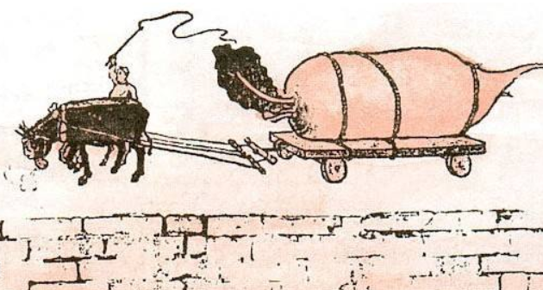
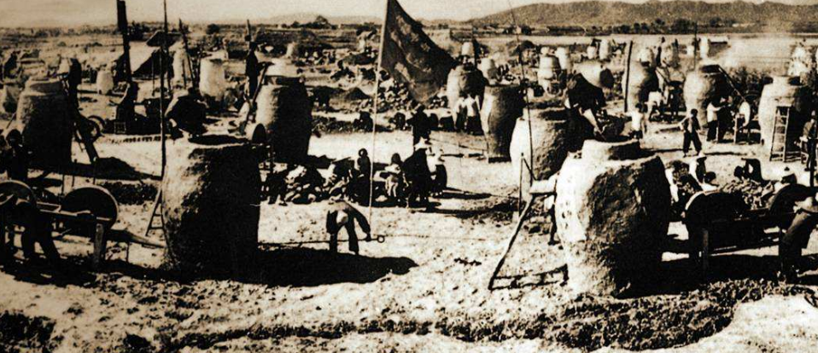
社会主义五百年的历史进程
4.社会主义在中国焕发出强大生机活力
2.中国的社会主义建设是从学习苏联起步的（一边倒）
但我们党很快就察觉到苏联在社会主义建设中的缺陷和不足，认识到苏联模式的局限和弊端。独立探索适合中国国情的社会主义建设道路，也碰到挫折。

Slide 17
社会主义五百年的历史进程
4.社会主义在中国焕发出强大生机活力
3.1978年党的十一届三中全会重新确立了解放思想、实事求是的思想路线，彻底否定了“以阶级斗争为纲”的错误理论和实践，做出了进行改革开放的重大决策，开创了社会主义建设的新时期。
4.1992年，新一轮思想解放和改革开放的高潮兴起，在邓小平南方谈话和党的十四大精神指引下，我国开始建立社会主义市场经济体制。
之前?

Slide 18
社会主义五百年的历史进程
4.社会主义在中国焕发出强大生机活力
5.以江泽民同志为核心的党中央团结带领全党全国人民，战胜了来自国内和国际的以及经济、社会和自然的多方面挑战，承前启后继往开来，成功把中国特色社会主义推向21世纪。
6.2002年党的十六大以后，以胡锦涛同志为总书记的党中央牢牢把握新世纪新阶段国内外形势的新变化，带领全国人民紧紧抓住重要战略机遇期，全面推进中国特色社会主义经济、政治、文化、社会和生态文明建设，加强党的执政能力建设和先进性建设，构建社会主义和谐社会，在新的历史起点上，开始了全面建设小康社会的新征程。

Slide 19
社会主义五百年的历史进程
4.社会主义在中国焕发出强大生机活力
7.2012年党的十八大以来，以习近平同志为核心的党中央，以强烈的历史担当、高超的政治智慧和顽强的意志品格，团结带领全国人民统筹推进“五位一体”总体布局，协调推进“四个全面”战略布局，推动当代中国取得了历史性成就，发生了历史性变革。

Slide 20
社会主义五百年的历史进程
4.社会主义在中国焕发出强大生机活力
8.2017年党的十九大，习近平总书记首次提出“新时代中国特色社会主义思想”。这一思想是全党全国人民为实现中华民族伟大复兴而奋斗的行动指南，被写入了十九大通过的党章中。
2018年3月的全国人民代表大会上，习近平新时代中国特色社会主思想载入了宪法，宪法修正案明确了习近平新时代中国特色社会主义思想在国家政治和社会生活中的指导地位。
它是马克思主义中国化的最新成果，是党和人民实践经验和集体智慧的结晶。
马克思主义中国化成果：1 2

Slide 21
社会主义五百年的历史进程
4.社会主义在中国焕发出强大生机活力 2个意味
中国特色社会主义的成功，不仅在中华人民共和国和中华民族发展史上具有重大意义，而且在世界社会主义和人类社会发展史上也具有重大意义。
①中国特色社会主义进入新时代，意味着近代以来久经磨难（的中华民族迎来了从站起来（？）、富起来（？）到强起来（？）的伟大飞跃，迎接了实现中华民族伟大复兴的光明前景；
②意味着科学社会主义在21世纪的中国焕发出强大生机活力，在世界上高高举起了中国特色社会主义伟大旗帜；

Slide 22
科学社会主义一般原则
分割线

Slide 23
科学社会主义一般原则
1.科学社会主义一般原则及其主要内容
一般原则的理解（普遍性，非特殊性）
（1）人类社会发展规律和资本主义基本矛盾是资本主义必然灭亡，社会主义必然胜利的根本依据。
（2）无产阶级是最先进最革命的阶级，肩负着推翻资本主义旧世果建立社会主义和共产主义新世果的历史使命。
（3）无产阶级革命是无产阶级进行斗争的最高形式，以建立无产阶级专政的国家为目的。
无产阶级革命包括和平和暴力革命（主要形式），不排斥
例子：目前，社会更替

Slide 24
科学社会主义一般原则
1.科学社会主义一般原则及其主要内容
（4）社会主义社会要在生产资料公有制基础上组织生产，以满足全体社会成员的需要为生产的根本目的。
（5）社会主义社会要对社会生产进行有计划的指导和调节实行按劳分配原则。
（6）社会主义要合乎自然规律地改造和利用自然，努力实现人与自然的和谐共生。

Slide 25
科学社会主义一般原则
1.科学社会主义一般原则及其主要内容
（7）社会主义社会必须坚持科学的理论指导（？），大力发展社会主义先进文化。
（8）无产阶级政党是无产阶级的先锋队，社会主义事业必须始终坚持无产阶级政党的领导。
（9）社会主义社会要大力解放和发展生产力，逐步消灭剥削和消除两极分化，实现共同富裕和社会全面进步，并最终向共产主义社会过渡。
代表？

Slide 26
科学社会主义一般原则
2.正确把握科学社会主义一般原则 怎么做
（1）必须始终坚持科学社会主义一般原则，反对任何背离科学社会主义一般原则的错误倾向。（例子？）
（2）要善于把科学社会主义一般原则与本国实际相结合，创建性地回答和解决 革命建设、改革（例子？）的重大问题
（3）紧跟时代和实践的发展，在不断总结新鲜经验中进一步丰富发展科学社会主义一般原则
立场坚定
灵活
与时俱进

Slide 27
在实践中探索社会主义的发展规律
分割线

Slide 28
在实践中探索社会主义的发展规律
1.经济文化相对落后国家建设社会主义的长期性 为什么
①生产力发展状况的制约。赶上和超过发达资本主义国家，需要很大的努力，进行艰苦的探索和奋斗
②经济基础和上层建筑发展状况的制约。在这些国家里建设社会主义精神文明、发展社会主义民主与完善社会主义法制，充分显示社会主义制度的优越性。也表明是一个长期而艰巨的历史任务。

Slide 29
在实践中探索社会主义的发展规律
1.经济文化相对落后国家建设社会主义的长期性 为什么
③国际环境的严峻挑战，社会主义国家处于强大资本主义世界的包围之中。
④马克思主义执政党对社会主义发展道路的探索和对社会主义文明建设的认识，需要一个长期的过程

Slide 30
在实践中探索社会主义的发展规律
2.社会主义发展道路多样性 为什么
①各个国家的生产力发展状况和社会发展阶段决定了社会主义发展道路具有不同的特点
②历史文化传统的差异性是造成不同国家社会主义发展道路多样性的重要原因
③时代和实践的不断发展，是造成社会主义发展道路多样性的现实原因。选择适合本国国情的社会主义发展道路

Slide 31
在实践中探索社会主义的发展规律
2.社会主义发展道路多样性
怎么做 探索符合本国国情的发展道路
①坚持对马克思主义的科学态度，以马克思主义为指导
②从当地当时的历史条件出发，坚持”走自己的路”。
③充分吸收人类一切文明成果
理论指导
实践联系理论
吸收文明成果

